Slide 1
第7章 标准件与常用件
第33页 | 第34页 | 第35页 | 第36页
第1.1题 | 第1题 | 第1题 | 第1.1题
第1.2题 | 第2题 | 第2题 | 第1.2题
第1.3题 | 第3题 |  | 第1.3题
第2题 |  |  | 第2题
第3.1题
第3.2题
第3.3题

Slide 2
P33-1-1 分析下列螺纹画法上的错误，并在其下方指定位置画出正确的图。

Slide 3
P33-1-2 分析下列螺纹画法上的错误，并在其下方指定位置画出正确的图。

Slide 4
P33-1-3 分析下列螺纹画法上的错误，并在其下方指定位置画出正确的图。

Slide 5
P33-2 分析下列错误画法，并将正确的图形画在下边的空白处。

Slide 6
P33-3-1 螺纹标注
(1) 细牙普通螺纹,公称直径20,螺距为1,右旋,中径、大径的公差带代号相同,均为6h,中等旋合长度。

Slide 7
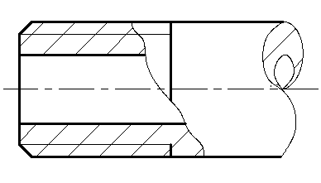
P33-3-2 螺纹标注
(2) 非螺纹密封的管螺纹,公称直径为1/2,公差等级为A级,左旋。

Slide 8
P33-3-3 螺纹标注
(3) 梯形螺纹,公称直径为32,导程为12,双线,右旋,中径公差带代号为8E,中旋合长度。

Slide 9
P34-1 按给定条件画出螺纹紧固件(采用比例画法)连接图。
(1) 螺栓连接(采用简化画法,主视图全剖,俯视图不剖)。
被连接件厚度t₁=16 mm, t₂=20 mm;
螺栓GB/T 5782 M12xL(L根据计算值,查表之后取标准值);
螺母GB/T 6170 M12;
垫圈GB/T 97.1 12。

Slide 10
P34-2 按给定条件画出螺纹紧固件(采用比例画法)连接图。
(2)双头螺柱连接(采用简化画法,主视图全剖,俯视图不剖)。
较薄被连接件厚度t₁=16 mm,较厚被连接件材料为钢;
螺柱GB/T 898 M16xL(L根据计算值,查表之后取标准值);
螺母GB/T 6170 M16；
垫圈GB/T97.1 16。

Slide 11
P34-3 按给定条件画出螺纹紧固件(采用比例画法)连接图。
(3)螺钉连接(采用简化画法,主视图全剖,俯视图不剖)。
较薄被连接件厚度t₁=16 mm,较厚被连接件材料为铸铁;
螺钉GB/T 67 M16xL(L根据计算值,查表之后取标准值)。

Slide 12
P35-1 已知直齿圆柱齿轮,模数m=3,齿数z=24,齿顶圆倒角为C2,画出齿轮的主视图和左视图。

Slide 13
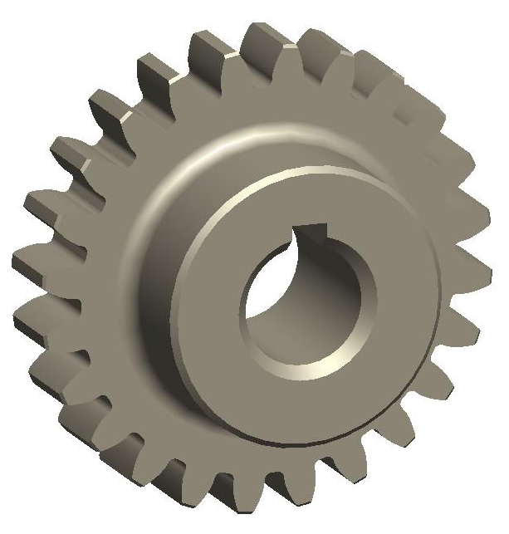

Slide 14
P35-2 已知直齿圆柱齿轮,模数m=3,小齿轮齿数z₁=18,中心距a=81,画出齿轮啮合的主视图和左视图。

Slide 15


Slide 16
P36-1-1 已知齿轮和轴,用A型普通平键连接,轴孔直径为24 mm,键宽b=6 mm,键的长度为22 mm，写出键的标记。
(1)完成键槽的断面图(查表),并标注键槽尺寸。

Slide 17
P36-1-2 已知齿轮和轴,用A型普通平键连接,轴孔直径为24 mm,键宽b= 6mm,键的长度为22 mm，写出键的标记。
(2)补全齿轮轮毂的视图,并标注键槽尺寸。

Slide 18
P36-1-3 已知齿轮和轴,用A型普通平键连接,轴孔直径为24 mm,键宽b=6 mm,键的长度为22 mm，写出键的标记。
(3)完成轴和齿轮之间用普通平键连接的装配图。
键的标记：GB/T 1096 键 6×6×22
A
A—A
A

Slide 19
P36-2 根据表中给定的表面结构参数值，在下面视图中标注相应的表面结构要求。

